Slide 1


Once upon a tut’ présente la
BIOCHIMIE
CONCEPTS GÉNÉRAUX DU MÉTABOLISME ÉNERGÉTIQUE

Slide 2
INTRODUCTION
Définitions
Reçoit de l’énergie chimique de l’extérieur → le corps va la transformer en une autre forme d’énergie chimique / mécanique / électrique
Métabolisme: flux de matière dans l’organisme auquel correspond ce flux d’énergie
Métabolisme énergétique: ensemble des réactions chimiques catalysées par des enzymes au sein des cellules
  → La capacité métabolique dépend du capital enzymatique

Slide 3
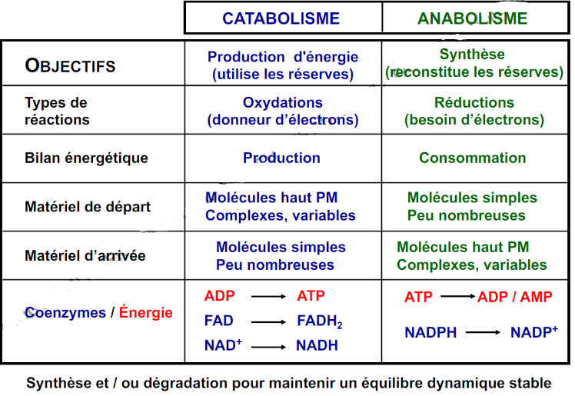
INTRODUCTION
Définitions
Deux composantes:
  Catabolisme: dégradation des molécules complexes pour pouvoir en extraire l’énergie
  Anabolisme: biosynthèse ou formation des molécules complexes en utilisant l’énergie libérée par le catabolisme

Slide 4
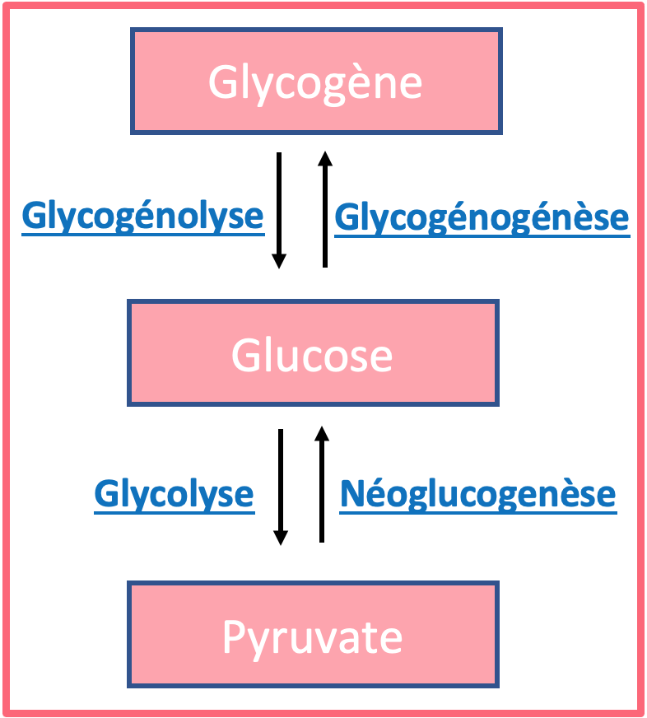
INTRODUCTION
Définitions
Les réactions du métabolisme sont interconnectées et vont constituer une carte métabolique composée de voies métaboliques
  → Voies métaboliques: suites ordonnées de réactions chimiques catalysées par des enzymes, accompagnées par des échanges énergétiques et soumises à régulations (endocrinien ou nerveux) où chaque intermédiaire va être un métabolite

Slide 5
INTRODUCTION
Définitions
Carrefours métaboliques: molécules communes à plusieurs voies
  Exemple: G 6-P, Pyruvate, Acétyl-CoA
Cycles métaboliques: voie métabolique où la molécule initiale se retrouve disponible à la fin pour refaire un cycle
  Exemple: cycle du citrate
Certaines voies vont être spécifiques à des cellules ou tissus

Slide 6
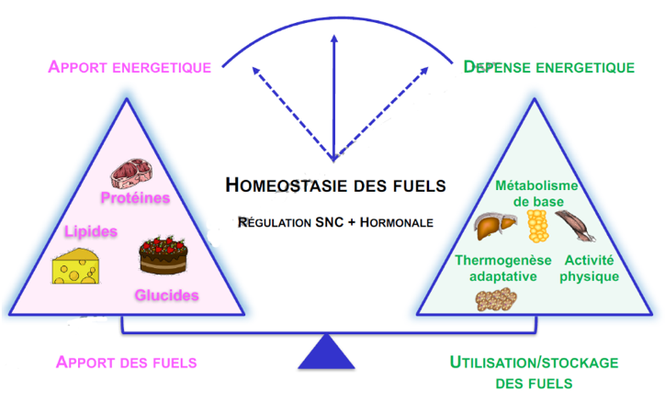
INTRODUCTION
HOMÉOSTASIE MÉTABOLIQUE ET ÉNERGÉTIQUE
Homéostasie: état physiologique où les concentrations des métabolites sont maintenues constantes pour des besoins énergétiques par des mécanismes de régulation (neuronale et hormonale).
→ Les voies métaboliques vont répondre à cette homéostasie

Slide 7
INTRODUCTION
HOMÉOSTASIE MÉTABOLIQUE ET ÉNERGÉTIQUE
  3 types de métabolisme
  De base (repos)
  Post-prandial (après l’alimentation)
  De l’exercice
  Les dépenses sont en équilibre dynamique avec des apports énergétiques (alimentation). Cet équilibre varie selon l’age, le sexe ou le cycle nycthémérale

Slide 8
INTRODUCTION
HOMÉOSTASIE MÉTABOLIQUE ET ÉNERGÉTIQUE
Énergie totale consommée à 60% par le cerveau, les reins, le foie et le cœur
Or, ne représentent que 5,5% du poids corporel
Organes importants du métabolisme

Slide 9
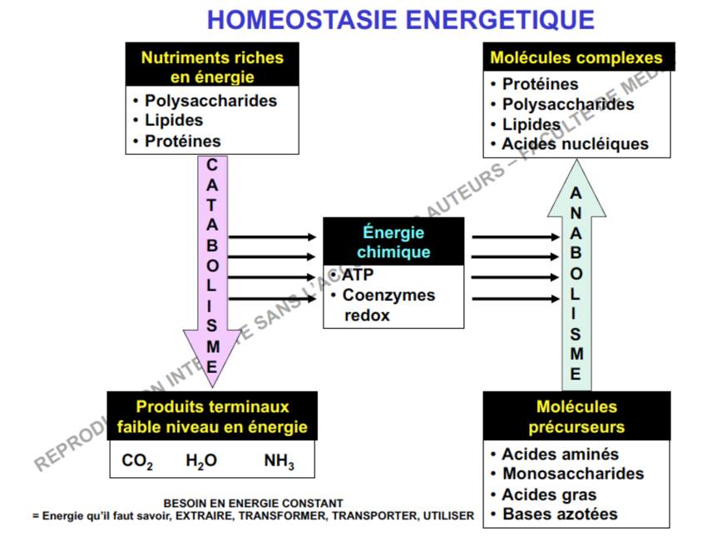
CONCEPTS GÉNÉRAUX DU MÉTABOLISME
Bioénergétique
Répondre à des besoins énergétiques constants
Extraire / transformer / transporter l’énergie

Slide 10
CONCEPTS GÉNÉRAUX DU MÉTABOLISME
Bioénergétique
Couplage énergétique: une réaction thermodynamiquement défavorable peut être rendue possible par couplage à une réaction thermodynamiquement favorable
3 réactions possibles:
  Endergonique → non spontanée
  A l’équilibre
  Exergonique → spontanée

Slide 11
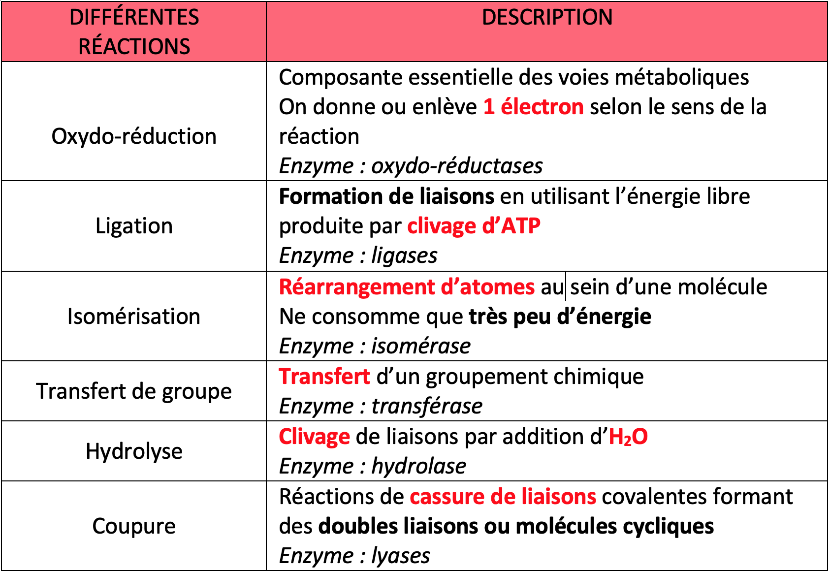
CONCEPTS GÉNÉRAUX DU MÉTABOLISME
Différentes réactions

Slide 12
CONCEPTS GÉNÉRAUX DU MÉTABOLISME
Molécules clés
ATP :
  Source universelle d’énergie
  Est généré par l’oxydation de substrats métaboliques au niveau de la CRM dans la mitochondrie
NADP⁺ / NADPH + H⁺ :
  Cofacteur essentiel des réactions anaboliques (biosynthèse AG / cholestérol).
  Intervient dans des réactions de réduction de substrats
NAD⁺ / NADH + H⁺ :
  Cofacteur essentiel des réactions cataboliques (dégradations)
  Intervient dans des réactions d’oxydation

Slide 13
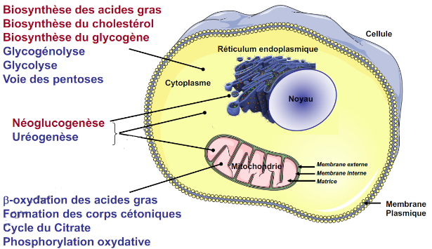
CONCEPTS GÉNÉRAUX DU MÉTABOLISME
Compartimentations tissulaire et cellulaire
Le métabolisme est dépendant de:
  Disponibilité en oxygène → mitochondrie que en aérobie
  Compartimentation cellulaire et tissulaire
Les voies de biosynthèse et de dégradation sont quasiment toujours distinctes et vont souvent avoir des localisations différentes dans la cellule

Slide 14
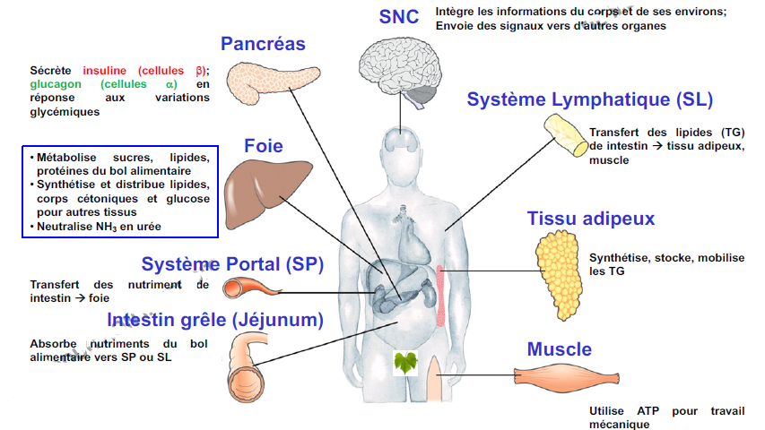
CONCEPTS GÉNÉRAUX DU MÉTABOLISME
Principaux organes du métabolisme

Slide 15
CONCEPTS GÉNÉRAUX DU MÉTABOLISME
Principaux organes du métabolisme ❤️❤️
FOIE :
  Métabolise les sucres, lipides et protéines
  Régule la glycémie en captant et distribuant les molécules de glucose aux autres tissus qui en ont besoin → maintien de l’homéostasie glucidique
  Neutralise l’ammoniac (NH₃) en urée
  Seul organe capable de synthétiser les corps cétoniques (ne les utilise pas pour lui-même)
  Principal tissu du métabolisme, il s’adapte aux différentes situations et va redistribuer aux autres tissus les molécules qui vont être utiles à leur fonctionnement
  Est capable de stocker du glycogène, mais, ne l’utilise pas pour son propre fonctionnement (organe donneur)

Slide 16
CONCEPTS GÉNÉRAUX DU MÉTABOLISME
Principaux organes du métabolisme ❤️❤️
MUSCLE:
  Peut stocker du glycogène, mais, contrairement au foie, il va utiliser ses réserves pour assurer son propre fonctionnement (organe égoïste)
  Il ne participe pas au maintien de l’homéostasie glucidique et à la régulation de la glycémie

Slide 17
CONCEPTS GÉNÉRAUX DU MÉTABOLISME
Principaux organes du métabolisme ❤️❤️
TISSU ADIPEUX:
  Capable de synthétiser les acides gras (AG) et surtout de les stocker sous forme de triglycérides (TG)

Slide 18
Régulations enzymatiques
1) Enzymes uniques
2) Complexes enzymatiques (2 types):
  Soit formés par plusieurs sous-unités ou par des domaines multiples au sein d’une même protéine
    Exemple: acide gras synthase (lipogénèse)
  Soit formés de plusieurs enzymes associées à la membrane ou d’enzymes solubles
    Exemple: complexe protéique trifonctionnel (ß-oxydation)

Slide 19
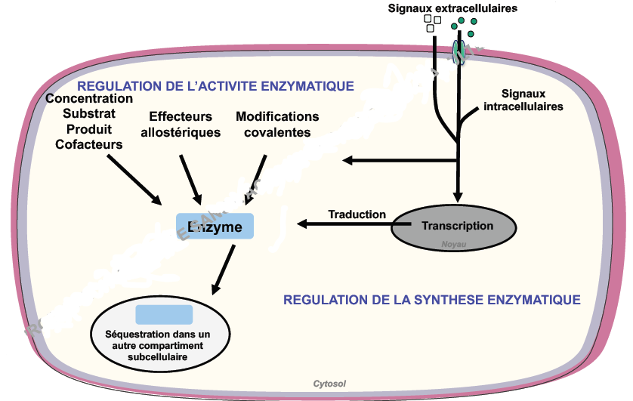
Régulations enzymatiques
Les enzymes ont une activité régulée. Cette dernière peut se faire de différentes façons:
  Disponibilité ou concentration en substrat / produits / co-facteur
  Effecteurs allostérique
  Par des modifications covalentes (phosphorylation ++)
  Par séquestration
  Au niveau de leur synthèse

Slide 20
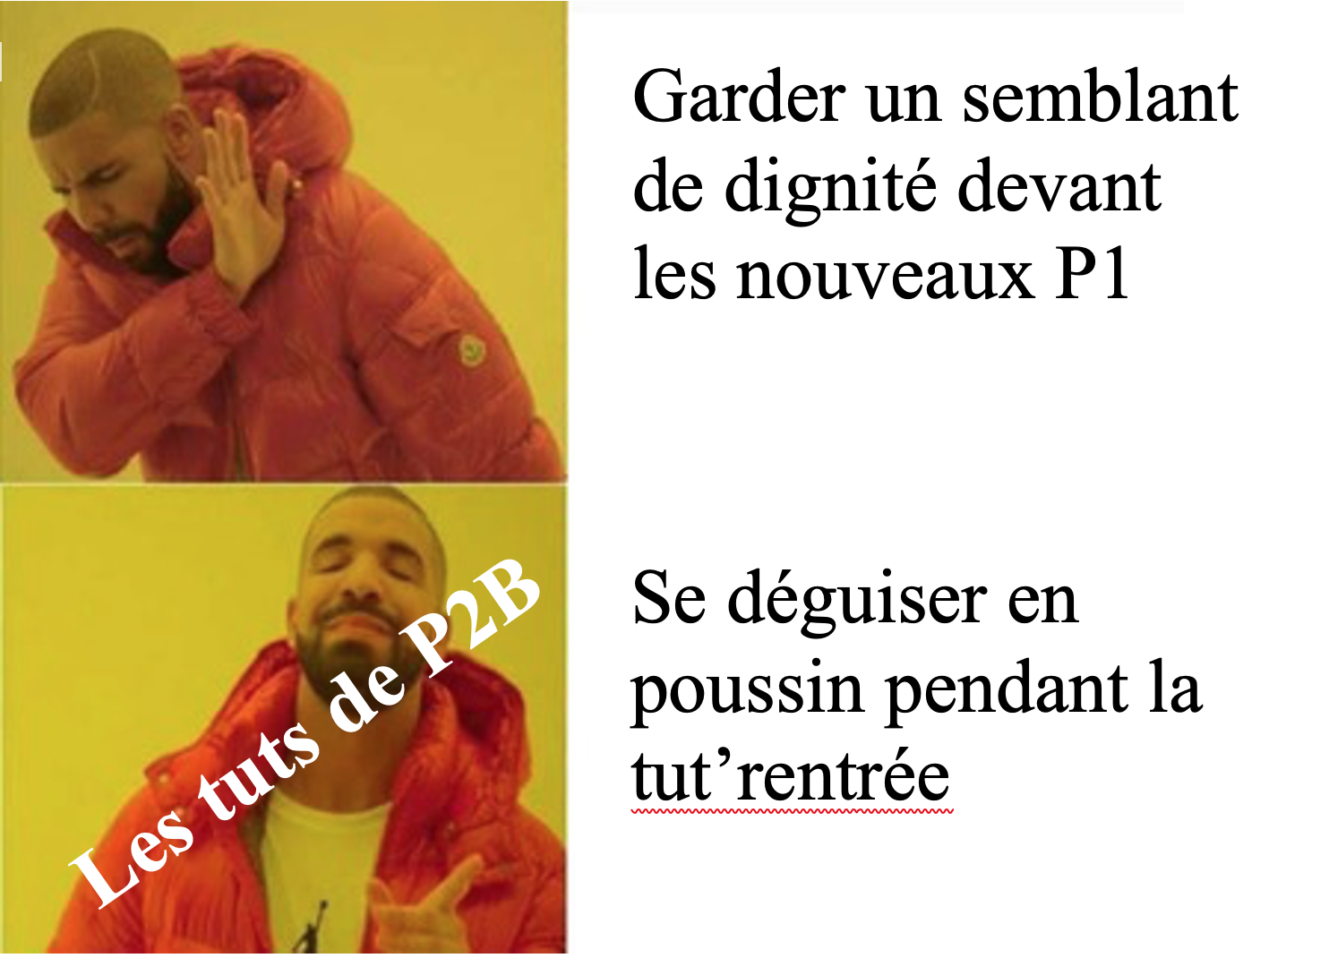
Molécules énergétiques
Glucides (16,7 kJ/g = 4 kcal/g)
Lipides (37,6 kJ/g = 9 kcal/g)
Protéines (16,7 kJ/g = 4kcal/g)

Slide 21
Molécules énergétiques
Les glucides vont principalement circuler sous forme de:
  Glucose: provient de: alimentation / néoglucogenèse / glycogénolyse
  Lactate: provient du métabolisme anaérobique du glycogène dans le muscle ou du métabolisme du glucose dans les globules rouges. Converti en glucose dans le foie et oxydé dans le cœur
  Glycérol: libéré à partir des triglycérides au niveau des adipocytes. Converti en glucose ou en triglycérides dans le foie

Slide 22
Molécules énergétiques
Les lipides vont principalement circuler sous forme de:
  Acides gras: hydrophobes, circulent dans le sang liés à l’albumine
  Triglycérides: transportés par des lipoprotéines (2 types):
    Chylomicrons formés dans l’intestin
    VLDL formés dans le foie
  Corps cétoniques: formés dans le foie à partir des AG lors d’un jeune prolongé. Oxydés au niveau du cerveau, du rein et du muscle

Slide 23
MOLÉCULES ÉNERGÉTIQUES
Les protéines absorbées circulent sous forme d’acides aminés

Slide 24
BIOCHLABEST
QCM

Slide 25
QCM
A propos du métabolisme énergétique, donnez la (les) bonne(s) réponse(s):
  A) Le catabolisme correspond à la biosynthèse de molécules complexes en utilisant l’énergie libérée par l’anabolisme
  B) L’équilibre dynamique entre dépense et apports énergétiques dépend fortement du cycle nycthéméral, de l'âge et du sexe
  C) La capacité métabolique d’un sujet dépend de son capital enzymatique
  D) Il existe principalement deux modes de régulation d’un enzyme: endocrinien (hormonal) et neuronal (signal nerveux)
  E) Les réponses A,B,C et D sont fausses

Slide 26
Réponse: BCD
  A) Le catabolisme correspond à la biosynthèse de molécules complexes en utilisant l’énergie libérée par l’anabolisme
    Faux, l’anabolisme correspond à la biosynthèse de molécules complexes en utilisant l’énergie libérée par le catabolisme
  B) L’équilibre dynamique entre dépense et apports énergétiques dépend fortement du cycle nycthéméral, de l'âge et du sexe
  C) La capacité métabolique d’un sujet dépend de son capital enzymatique
  D) Il existe principalement deux modes de régulation d’un enzyme: endocrinien (hormonal) et neuronal (signal nerveux)

Slide 27
QCM
A propos des organes du métabolisme, donnez la (les) bonne(s) réponse(s):
  A) Le foie va utiliser ses réserves de glycogène pour assurer son propre fonctionnement
  B) Le foie et le muscle vont être deux organes participant au maintien de l’homéostasie glucidique
  C) Le foie est capable de neutraliser l’ammoniac (NH₃) en urée
  D) Les triglycérides vont principalement être stockés au niveau du tissu adipeux
  E) Les réponses A,B,C et D sont fausses

Slide 28
Correction: CD
  A) Le foie va utiliser ses réserves de glycogène pour assurer son propre fonctionnement
    Faux, le foie stocke du glycogène mais va mobiliser ses réserves pour les redistribuer aux autres organes (pour leur bon fonctionnement)
  B) Le foie et le muscle vont être deux organes participant au maintien de l’homéostasie glucidique
    Faux, seulement le foie va assurer ce rôle, le muscle n’y contribue pas du tout
  C) Le foie est capable de neutraliser l’ammoniac (NH₃) en urée
  D) Les triglycérides vont principalement être stockés au niveau du tissu adipeux

